Slide 1


Desafío Itaú
Proyecto Semestral - Predicción de compra de productos
Curso: IN7615 - Aprendizaje automático con Redes Neuronales
Integrantes: Felipe Jorquera Díaz
Constanza Peña Soto

Slide 2

Contenidos
Contexto y metodología
Desarrollo del proyecto
Resultados y discusión
Conclusiones

Slide 3
1. Contexto y
metodología

Slide 4
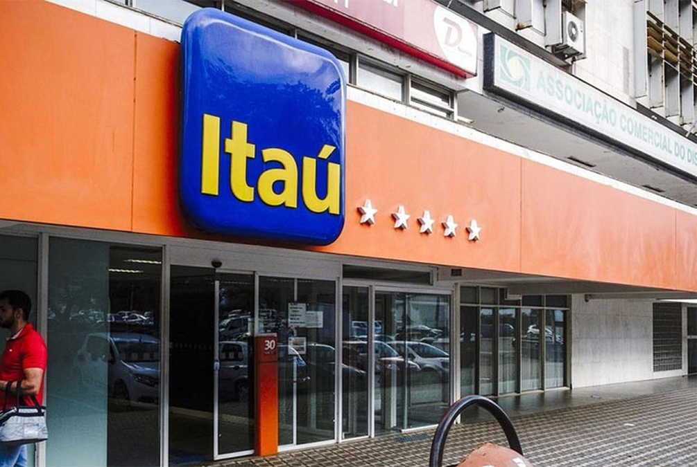
1.1. Banco Itaú
Banco Itaú Corpbanca es una institución financiera con base en Chile que pertenece al holding de Banco Itaú (Brasil) y que posee presencia en Perú, Colombia y Panamá.
Dentro de sus productos principales se encuentran cuentas bancarias, inversiones, seguros y créditos de todo tipo.

Slide 5
1.2. Desafío Itaú
Se busca generar modelos predictivos que permitan predecir la compra de productos bancarios, para orientar mejor las campañas.
Para ello se trabajará usando 4 datasets de interés:
Datos demográficos.
Datos transaccionales de 16 productos bancarios.
Datos de campañas.
Datos de comunicaciones enviadas.
Dentro del desafío se encuentra lograr un entendimiento y manejo de los datos, y obtener el mejor modelo para realizar predicciones sobre 5 de estos 16 productos.

Slide 6

1.3. Metodología de trabajo
La metodología de trabajo utilizada fue CRISP-DM, la cual se basa en un entendimiento íntegro tanto del problema de negocio como de los datos para así preprocesar la información que servirá de “input” a los modelos y finalmente evaluar su desempeño.

Slide 7







1.4. Herramientas
Las herramientas utilizadas en el proyecto fueron:
Descripción | Detalle
Lenguaje de programación | Python
Environment | Anaconda
Versionamiento | Github
IDLEs | Spyder, Jupyter
Dashboards | PowerBI
Otros | MS Excel

Slide 8
2. Desarrollo
del proyecto

Slide 9

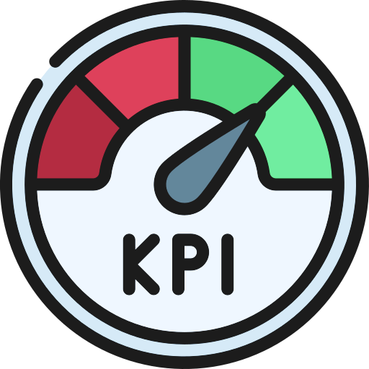

2.1. Entendimiento del problema de negocio
El objetivo de Itaú es mejorar la orientación de sus campañas de compra de productos mediante la segmentación de sus clientes. Si sabe que clientes utilizarán o no los productos del banco, entonces las campañas podrían ser focalizadas con tal de aumentar la eficacia y obtener otros beneficios asociados a las operaciones, costos, métricas, etc.
Beneficios de la focalización
de campañas
Reducción de costos asociados a la generación y despliegue de campañas.
Mejora de KPIs al focalizar clientes propensos tanto a las compras como a las campañas.
Aumento del uso de productos y fidelización de clientes.

Slide 10
2.2. Entendimiento del problema de analítica
El objetivo es mejorar la orientación de sus campañas de compra de productos. Para ello, se debe conocer que clientes comprarán un producto en los siguientes meses.
En base a lo anterior, se propone un modelo de clasificación que prediga con cuál probabilidad un cliente comprará un producto específico en los siguientes 3 meses.
Además, como métrica de desempeño se escoge el “Recall”, ya que el objetivo es orientar de la mejor forma posible las campañas en el segmento de clientes objetivo, sin importar los “Falsos Positivos”. Sin embargo, también se considerarán otras métricas.

Slide 11
2.2. Entendimiento del problema de analítica
Para generar la variable objetivo, en primer lugar tomamos un mes como base para predecir. La variable objetivo estará definida por si un cliente compró (1) o no compró (0) el producto dentro de los siguientes 3 meses.
2022-04 | 2022-05 | 2022-06 | 2022-07 | 2022-08 | 2022-09
Base | Predicción | Predicción | Predicción
 | Base | Predicción | Predicción | Predicción
 |  | Base | Predicción | Predicción | Predicción

Slide 12





2.2. Entendimiento del problema de analítica
Además, para generar el “output” requerido, se utilizará la probabilidad de compra que proviene de cada modelo y se ordenarán (de mayor a menor). Luego, se aproxima cada probabilidad para decidir si finalmente se compra cada producto.
id | A-A | B-B | C-D | D-E | E-E
1 | 0.7 | 0.2 | 0.9 | 0.5 | 0.1
2 | 0.2 | 0.5 | 0.6 | 0.1 | 0.05
Orden
id | A-A | B-B | C-D | D-E | E-E
1 | 1 | 0 | 1 | 1 | 0
2 | 0 | 1 | 1 | 0 | 0
id | productos
1 | C-D A-A D-E
2 | C-D B-B

Slide 13




2.3. Entendimiento de los datos
Los datos proveídos poseen diversa información de todos los clientes (anonimizados) y su relación con el banco.
Transacciones
Comunicaciones
Información de uso de productos, montos y flujo de dinero.
Información sobre las interacciones del banco con el consumidor, el producto asociado y la respuesta del cliente.
Campañas
Consumidores
Información de campañas aplicadas a un cliente, su canal de comunicación y el resultado de dicha acción.
Información sociodemográfica y de caracterización de los clientes.

Slide 14
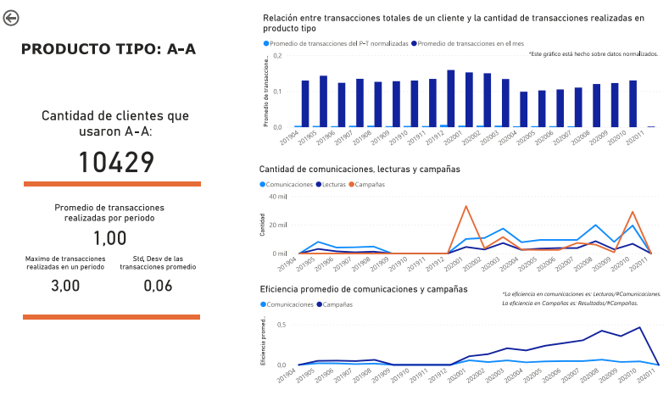
2.4. Análisis de los datos
El análisis de los datos se puede visualizar en el dashboard disponible en el siguiente link: LINK

Slide 15
2.5. Preprocesamiento
Se crean múltiples variables en cada dataset que muestran el comportamiento histórico de un cliente con los productos, con los tipos de productos, con las campañas, entre otros.
En base a la definición del problema analítico y de negocio es que se genera la variable objetivo para cada mes y para cada producto-tipo de interés entre 2019-01 y 2020-04, al realizar los cruces necesarios entre todas las bases de datos disponibles.
Con tal de obtener un mayor poder diferenciador de los modelos, el dataset se separó en los 5 producto-tipo de interés.

Slide 16
2.5. Preprocesamiento
4. Una vez separados, obtenemos un dataset por producto, con todos los clientes en todos los periodos, donde se crea un semi-target que toma el valor 1 es que compró ese producto ese mes y 0 si no lo hizo.
5. Finalmente, para obtener el target se escoge si ese cliente compró el producto en los siguientes 3 meses.
6. Los productos con mayor cantidad de “Clase positiva” son:
C-D: 105.187 registros
D-E: 90.142 registros
E-E: 39.343 registros
B-B: 31.249 registros
A-A: 9.159 registros

Slide 17
2.6. Entrenamiento y Testeo
Los datos de entrenamiento y testeo fueron generados por un periodo de corte, en este caso: 2020-02.
Notar que existe una pérdida de datos de los meses 2020-05 y 2020-06 debido a que el modelo predice los siguientes 3 meses pero que en este caso, dichos meses no tienen la variable objetivo, lo que hace imposible testear.
Entrenamiento | Testeo | Predicción
2019-03 → 2020-01 | 2020-02 → 2020-04 | 2020-07

Slide 18
2.6. Entrenamiento y Testeo
Dado el gran desbalance de las clases, se utiliza el mecanismo de UnderSampling para realizar el entrenamiento para cada producto-tipo. De esa forma se evita en primera instancia el sesgo hacia la Clase 0 (No compra).
Para el set de testeo, se decidió ocupar el dataset de testeo completo con tal de conocer la robustez del modelo a la hora de clasificar en data imbalanceada.

Slide 19
2.7. Modelos utilizados
Para el problema ya descrito es que se ocupan los siguientes modelos de clasificación (aprendizaje supervisado):
Naive Bayes
Regresión Logística
Random Forest
XGBoost
Red Neuronal
Tal como se mencionó anteriormente, se crean 5 modelos de cada tipo (uno para cada producto-tipo).

Slide 20
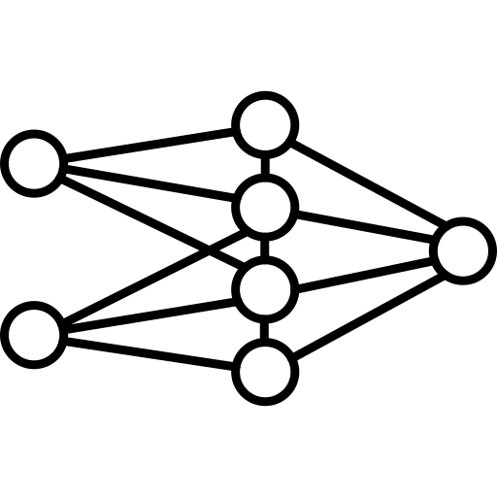
2.8. Red Neuronal
Se prueban los resultados de distintas arquitecturas de redes:
Modelos de 3 capas:
Con 4, 3, 3 neuronas
Con 10, 8, 8 neuronas
Modelos de 2 capas:
Con 5 y 5 neuronas
Dentro de ello se prueban distintos learning rate para el modelo, usando ADAM como optimizador.

Slide 21
2.8. Red Neuronal
La red que entregó un mejor desempeño fue:
Modelo de 3 capas:
Primera capa: 10 neuronas
Segunda capa: 8 neuronas
Tercera capa: 8 neuronas
Con un learning rate de 0.1 y utilizando el optimizador Adams.

Slide 22
3. Resultados
y discusión

Slide 23
3.1. Resultados: Precision
Precision de cada modelo por cada producto.
Producto | Naive Bayes | Logit | Random Forest | XGBoost | ANN
A-A | 0.07 | 0.05 | 0.06 | 0.04 | 0.04
B-B | 0.11 | 0.10 | 0.10 | 0.09 | 0.10
C-D | 0.69 | 0.86 | 0.90 | 0.83 | 0.85
D-E | 0.58 | 0.56 | 0.56 | 0.56 | 0.56
E-E | 0.31 | 0.28 | 0.31 | 0.30 | 0.30

Slide 24
3.2. Resultados: Recall
Recall de cada modelo por cada producto.
Producto | Naive Bayes | Logit | Random Forest | XGBoost | ANN
A-A | 0.36 | 0.50 | 0.40 | 0.51 | 0.61
B-B | 0.50 | 0.67 | 0.81 | 0.63 | 0.66
C-D | 0.83 | 0.82 | 0.81 | 0.84 | 0.84
D-E | 0.59 | 0.67 | 0.68 | 0.65 | 0.65
E-E | 0.50 | 0.52 | 0.50 | 0.50 | 0.50

Slide 25
3.3. Discusión de las métricas
Sobre la métrica Precision, los productos C-D y D-E son los únicos tipos en donde se poseen buena precisión, ya que reduce la cantidad de “Falsos Positivos”. El modelo Naive Bayes es el modelo con peor performance en ese sentido, pero aunque los otros 4 modelos son mejores, no marcan una gran diferencia y son todos similares entre sí.
Para el Recall, el modelo Random Forest domina en esta métrica ya que logra detectar la mayoría de las “Clase positiva” presentes en el testeo, especialmente aquellos productos más frecuentes: B-B y C-D. La red neuronal posee un gran recall en todos los productos, pero aún así se ve superada por el Random Forest.

Slide 26
3.4. Discusión de los modelos
Random Forest es un modelo ensamblado que es muy bueno para detectar patrones dentro de los datos lo que le da un poder diferenciador muy potente, a diferencia de los modelos lineales. Esta versatilidad le otorga una gran ventaja, resultando así el modelo con mayor robustez de predicción.
Muy de cerca le sigue la Red Neuronal, cuya construcción le permite adaptarse lo suficiente a cualquier problema y generar un modelo consistente. Sin embargo, la dificultad de ejecución, construcción y la falta de explicabilidad de sus resultados, lo hace un modelo muy costoso tanto en recursos computacionales como en tiempo.
Los otros modelos (Naive Bayes, XGBoost y Logit) tuvieron un gran performance, especialmente en recall, pero son claramente opacados por el rendimiento del Random Forest.

Slide 27
3.5. Discusión de los resultados
Variables más importantes:
El porcentaje de uso que le da entre sus productos.
El número de transacciones que realiza con ese producto ese periodo en el periodo actual y el anterior.
El total de transacciones del mes.
Las transacciones están relacionadas al uso de sus productos por parte del cliente, y al uso histórico que le ha dado a los productos de interés.
Esto coincide con lo esperado, pensando en que los clientes que han usado los productos los volverán a usar.

Slide 28
4. Conclusiones

Slide 29
Conclusiones
El presente proyecto es un gran acercamiento a lo que son las labores diarias de un Data Scientist y es de gran utilidad conocer de primera mano la dificultad e importancia de su trabajo en la organización.
Dentro de las principales habilidades de un científico de datos no solo se encuentran las habilidades técnicas de programación, sino que también matemáticas, de negocio y de comunicación. En este proyecto, aunque se contaba con habilidades técnicas ya trabajadas, el conocimiento sobre el negocio y el cómo traducir sus necesidades a un problema analítico fue fundamental para el modelamiento y el inicio del plan de trabajo.

Slide 30
Conclusiones
Además, el conocimiento sobre el trasfondo de los modelos de Machine Learning fue de alta importancia para lograr obtener las mejores métricas de desempeño posibles y obtener un trabajo de mayor calidad. Dentro de estos modelos el más difícil de implementar fueron las Redes Neuronales, ya que su capacidad de adaptarse es tan grande que requiere un enorme trabajo y dominio en el tema para poder alcanzar su máximo potencial.
A métodos generales, este modelo resulta altamente motivante para seguir incursionando en la analítica avanzada y seguir aportando a las organizaciones a llevar sus decisiones al siguiente nivel.

Slide 31
Desafío Itaú
Proyecto Semestral - Predicción de compra de productos
Curso: IN7615 - Aprendizaje automático con Redes Neuronales
Integrantes: Felipe Jorquera Díaz
Constanza Peña Soto

